Slide 1

Projeto Aplicado PROF.: FELIPE ALBINO DOS SANTOS
VALDINEY ATÍLIO PEDRO - 10424616
PATRICIA CORREA FRANÇA - 10423533
MARIANA SIMÕES RUBIO – 10424388

Slide 2
- Representação do Youtube; - Desafio da empresa; - Pontos de melhoria; - Possíveis gaps;
OBJETIVO DO ESTUDO

Slide 3
APRESENTAÇÃO DA EMPRESA E PROBLEMA DE PESQUISA
- História e fundação;
- Localização e presença; - Missão;
- Visão;
- Valores;
- Segmento e Posicionamento de Mercado;
- Número de colaboradores;

Slide 4
APRESENTAÇÃO DA EMPRESA E PROBLEMA DE PESQUISA
- Trabalho em destaque;
- Algoritmo de recomendação; - Detecção de conteúdo inapropriado;
- Análise de tendência e Insights;
- Melhoria da experiencia do Usuário;
- Combate à Desinformação e Noticias falsas;

Slide 5
METADADOS E ANÁLISE EXPLORATÓRIA DE DADOS
- Arquivo CSV;
- Plataforma Kaggle; - Dados em formato de tabela;
- Análise de tendência e Padrões;
- Popularidade e engajamento de conteudo;

Slide 6
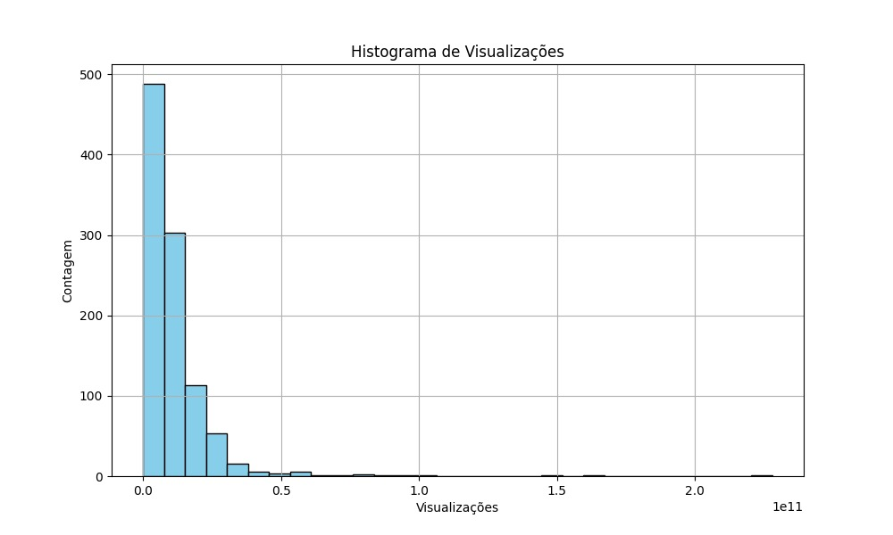
METADADOS E ANÁLISE EXPLORATÓRIA DE DADOS

Slide 7
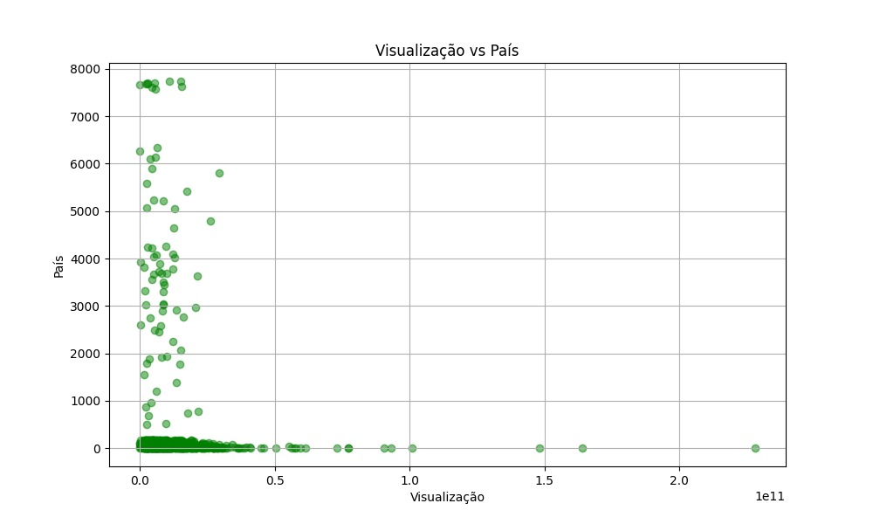
METADADOS E ANÁLISE EXPLORATÓRIA DE DADOS

Slide 8
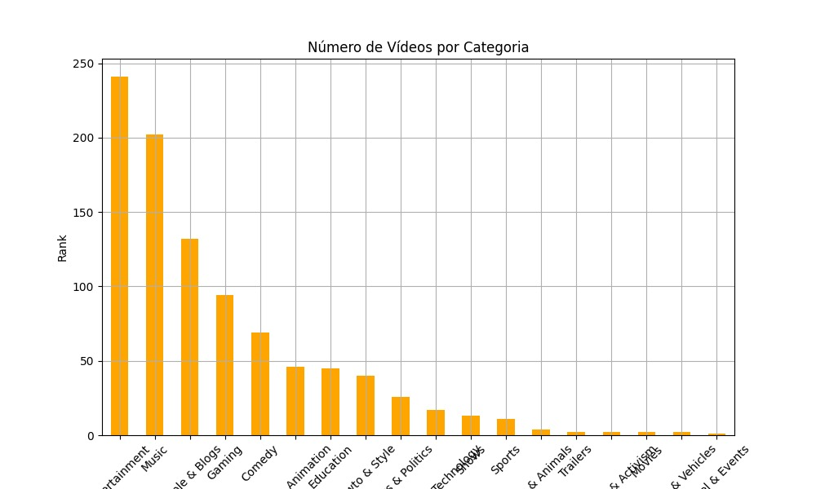
METADADOS E ANÁLISE EXPLORATÓRIA DE DADOS

Slide 9
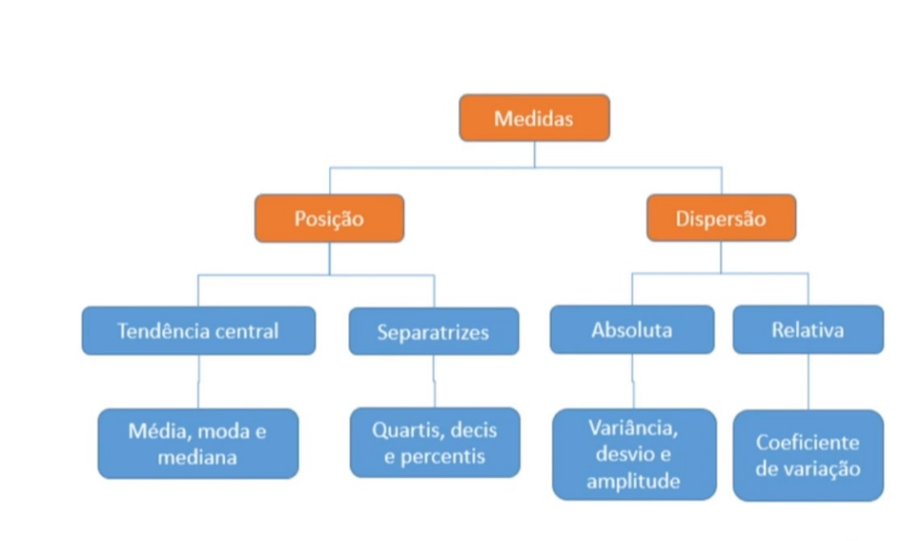
RESULTADOS

Slide 10
YOUTUBE. YOUTUBE. Disponível em <https://canaltech.com.br/empresa/youtube/> Acessada em: 03/04/2024. ELGIRIYEWITHANA, Nidula; Global YouTube Statistics 2023. Disponível em <https://www.kaggle.com/datasets/nelgiriyewithana/global-youtube-statistics-2023> Acessado em: 03/04/2024. LINK GITHUB: https://github.com/valdineyatilio/Projeto-Aplicado-I
REFERENCIAS BIBLIOGRAFICAS

